Slide 1

МОНГОЛ УЛСЫН 7 ДУГААР НЭГТГЭЛ ТАЙЛАН– 2012
Монголын ОҮИТБС-ын ажлын алба
Компаниудын сургалт
2014.03.20
www.moorestephens.com

Slide 2


    Тайлангийн хураангуй
2012 оны нэгтгэлийн ажилд 200 уул уурхайн компаниудыг сонгосон.
Нэгтгэлийн ажилд хамрагдсан компаниудаас Доншен Петролиум ХХК нь 2012 оны ОҮИТБС-ын тайлангаа ирүүлээгүй.
Дараах 7 компаниас дэлгэрэнгүй мэдээлэл авч чадаагүй.
Зөвхөн ганцхан компани буюу Резевоир Монголиа ХХК нь хөндлөнгийн бие даасан аудитороор тайлангаа баталгаажуулсан.
2

Slide 3
    Тайлангийн хураангуй
Төрийн байгууллагуудын тайланг ТЕГ-аас цуглуулан авч нэгтгэн тайлагнасан. Бидэнд тухайн жилд холбогдох уул уурхайн компаниудаас хүлээн авсан хамаарах нийт дүнг Excel програмын ажлын хуудсан дээр өгсөн.
Нийт 47 төлбөрийн урсгал буюу төрлийг үндсэн төлбөр гэсэн ангилалд багтаан энэхүү тайланд нэгтгэн оруулсан. Бусад 23 төрлийг “сайн дурын” хэмээх ангилалд хамааруулан энэхүү тайланд зөвхөн нэг талын мэдээллийг үндэслэн тохируулга хийн тусгасан.
Аудитын нэгтгэлд хамрагдсан 200 компаний 7 нь уул уурхайн салбарт үйл ажиллагаа явуулдаггүй, зөвхөн тусгай зөвшөөрөл эзэмшдэг байна. Эдгээр компаниудын төлсөн татвар, төлбөр, хураамжийн зөвхөн уул уурхайн салбарын үйл ажиллагаатай холбоотой төлсөн татвар, төлбөр, хураамж дээр тохируулга хийгдсэн.
3

Slide 4
    Нэгтгэл тайлангийн үр дүн
Анхны нэгтгэлийн зөрүү
Эцсийн зөрүү
Нийт тохируулга
4

Slide 5
    Нэгтгэл тайлангийн үр дүн
Компанийн тайланд хийсэн тохируулга
5

Slide 6
    Нэгтгэл тайлангийн үр дүн
Засгийн газрын тайланд хийсэн тохируулга
6

Slide 7
    Нэгтгэл тайлангийн үр дүн
Шийдэгдээгүй үлдсэн зөрүүний нэгтгэл дүн
7

Slide 8
Хамгийн их зөрүүтэй компаниуд
№ | Компани нэр | Компаниуд (мянган төгрөг) | Засгийн газар (мянган төгрөг) | Зөрүү (мянган төгрөг)
114 | Петрочайна дачин тамсаг ХХК | 105,656,807 | 104,864,082 | 792,725
7 | Алтайн хүдэрХХК | 22,754,141 | 22,428,073 | 326,068
54 | Дархан борхужир ХХК | 281,398 | 82,012 | 199,386
29 | Бороогоулд ХХК | 33,669,722 | 33,478,789 | 190,933
51 | Голден сий петролиум ХХК | 1,309,534 | 1,194,612 | 114,922
91 | Монголросцветмет ХХК | 12,108,432 | 12,047,525 | 60,907
93 | Монголын Алт МАК ХХК | 86,161,824 | 86,103,290 | 58,534
18 | Баялаг-Орд ХХК | 213,455 | 158,512 | 54,943
104 | Олон овоот гоулд ХХК | 4,198,883 | 4,144,830 | 54,053
88 | Монгол Газар ХХК | 480,411 | 428,507 | 51,904
110 | Оюу толгой ХХК | 201,967,916 | 201,918,246 | 49,670
66 | ЖөнЮанХХК | 286,900 | 243,478 | 43,422
90 | Монголболгаргео ХХК | 403,131 | 359,975 | 43,156
159 | Цайртминерал ХХК | 25,342,018 | 25,305,957 | 36,061
37 | Бэрх ресорсиз ХХК | 344,176 | 309,059 | 35,117
196 | Эрдэнэт үйлдвэрХХК | 519,761,765 | 519,726,775 | 34,990
23 | Би Ди Би Эл ХХК | 154,430 | 124,648 | 29,782
102 | Одод Гоулд ХХК | 659,919 | 634,558 | 25,361
94 | Мондулаан трейд ХХК | 4,496,303 | 4,472,341 | 23,962
2 | АГМ майнинг ХХК | 259,972 | 307,972 | (48,000)
20 | Баян-Айраг Эксплорэйшн ХХК | 2,375,038 | 2,475,423 | (100,385)
124 | Си өүэйэлХХК | 3,621,183 | 4,135,774 | (514,591)
131 | Тавантолгой ХК | 57,922,095 | 58,485,547 | (563,452)
58 | Доншен Петролиум ХХК | - | 633,174 | (633,174)
 | Бусад | 509,685,188 | 509,690,516 | (5,328)
 | Нийт Үндсэн төлбөр | 1,594,114,641 | 1,593,753,675 | 360,966

Slide 9
Зөрүүний тайлбар ирүүлсэн тухай
Туслан гүйцэтгэгчээр гүйцэтгүүлсэн төлбөртэй холбоотой
Бэлэн болон бэлэн бусаар төлсөн төлбөрийн дүнг нэгтгээгүйтэй холбоотой
НӨАТ, ГТ, ГҮХ-тай холбоотой
Мөнгөн бус хандив, дэмжлэгтэй холбоотой

Slide 10
    Нэгтгэл тайлангийн үр дүн
Компанийн төлсөн дүн ЗГ-ын хүлээн авсан дүн
1,594,114,641 мян.төг 1,593,753,675 мян.төг
Дээрх компанийн төлсөн дүн нь улсын төсвийн урсгал орлогын 33%-ийг бүрдүүлсэн байна.
Нийт төлбөрийн 93% нь улсын төсөвт, 6% нь орон нутгийн төсөвт, 1% нь төр засгийн байгууллагуудад хандив, дэмжлэг хэлбэрээр төвлөрүүлсэн байна.
10

Slide 11
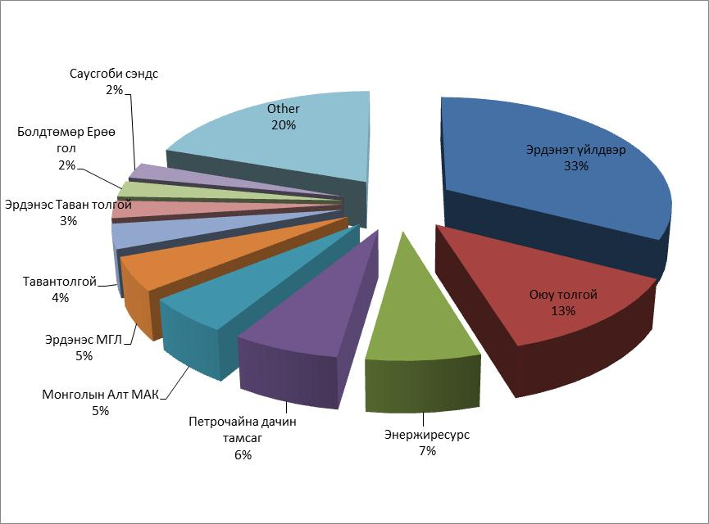
    Нэгтгэл тайлангийн үр дүн
Нэгтгэлд хамрагдсан нөлөө бүхий уул уурхайн компаниудын төлсөн төлбөрүүд
11

Slide 12
    Нэгтгэл тайлангийн үр дүн
Нэгтгэлд хамрагдсан нөлөө бүхий уул уурхайн компаниудын төлсөн төлбөрүүд
12

Slide 13
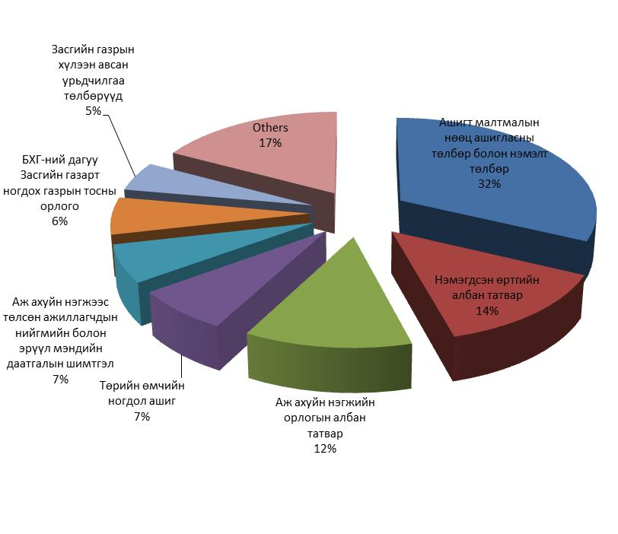
    Нэгтгэл тайлангийн үр дүн
Нэгтгэлд хамрагдсан төлбөрүүд татварын төрлөөр
13

Slide 14
    Нэгтгэл тайлангийн үр дүн
Орон нутагт төлөгдсөн төлбөрүүд
Хүлээн авагч | Компанийн төлсөн дүн (мянган төгрөг) | Төлбөрийн эзлэх хувь
Өмнөговь аймаг | 49,485,603 | 53%
ТЕГ | 13,913,195 | 15%
Орхон аймаг | 10,475,050 | 11%
Булган аймаг | 6,873,300 | 7%
ХХҮХ | 3,338,929 | 4%
БОНХЯ | 1,731,933 | 2%
Бусад | 7,023,093 | 8%
Нийт | 92,841,103 | 100%
14

Slide 15
    Нэгтгэл тайлангийн үр дүн
Хандив дэмжлэг хүлээн авагчаар
Хүлээн авагч | Компанийн төлсөн дүн (мянган төгрөг) | Төлбөрийн эзлэх хувь
Эрүүл мэндийн яам | 5,696,028 | 39%
Өмнөговь аймаг | 3,863,259 | 27%
Ховд аймаг | 1,133,052 | 8%
Сэлэнгэ аймаг | 1,125,784 | 8%
Бусад | 2,700,753 | 18%
Нийт | 14,518,876 | 100%
15

Slide 16
Тулгарсан асуудлууд
Аудитын нэгтгэлийн цаг хугацаа
  ОҮИТБС-ын мэдээллийн сан дутмаг
  Татвар төлөгчийн нэгдсэн дугаар байхгүй
  Тайлангийн маягттай цуг тайлангийн дэлгэрэнгүй мэдээлэл өгдөггүй
  Зарим оролцогч талууд ОҮИТБС-ын зарчмуудын талаарх ойлголт жигд биш, хэрэгжүүлэх хүсэл эрмэлзэл бага
16

Slide 17
    Үр дүн
Нэгтгэлийн ажлын өмнө нь хамрах хүрээ тогтоох судалгаа хийгддэггүй
Зарим оролцогч талууд тайлангийн маягтыг хангалттай түвшинд бэлтгэн гаргадаггүй
Монгол Улсад төлбөр тооцооны төвлөрсөн систем дутагдалтай байна.
Тайлангууд нь аудитаар баталгаажуулаагүй байна.
ОҮИТБС-ын сайтны Мэдээлэл, харилцаа холбоог сайжруулах
Ажлын албаны чадавхыг бэхжүүлэх
Урьд жилүүдийн нэгтгэлээс өгсөн зөвлөмжүүдийн хэрэгжилт дутмаг
17

